Slide 1
Herzlich und eine erstaunliche Erkenntnis
1. Mose 45
Reihe: Gott hat den Überblick (6/7)
am Beispiel von Josefs Leben

Slide 2
I. Einsicht, die von Weisheit zeugt

Slide 3
„Erlaube mir, Herr, dass ich anstelle des Jungen hier bleibe und dein Sklave werde. Ihn aber lass mit den anderen heimkehren!“
1.Mose 44,33

Slide 4
„Josef brach in Tränen aus. Er weinte so laut, dass die Ägypter es hörten, und bald wusste der ganze Hof des Pharaos davon.“
1.Mose 45,2

Slide 5
„Ich bin Josef!“
1.Mose 45,3

Slide 6
„Die Brüder brachten kein Wort heraus, so fassungslos waren sie.“
1.Mose 45,3

Slide 7
„Ich bin Josef, euer Bruder, den ihr nach Ägypten verkauft habt!“
1.Mose 45,4

Slide 8
„Erschreckt nicht und macht euch keine Vorwürfe deswegen. Gott hat mich vor euch her nach Ägypten gesandt, um Leben zu erhalten.“
1.Mose 45,5

Slide 9
„Gott hat mich vorausgeschickt. Es ist sein Plan, euch und eure Nachkommen überleben zu lassen zur grossen Errettung.“
1.Mose 45,7

Slide 10
Genauso verhält es sich mit dem Versprechen, das Abraham und seiner Nachkommenschaft gemacht wurde. Übrigens sagt Gott nicht: „… und deinen Nachkommen“ – als würde es sich um eine grosse Zahl handeln. Vielmehr ist nur von einem Einzigen die Rede: „deinem Nachkommen“, und dieser Eine ist Christus.
Galater-Brief 3,16

Slide 11
„In der Person von Christus hat Gott die Welt mit sich versöhnt, sodass er den Menschen ihre Verfehlungen nicht anrechnet; und uns hat er die Aufgabe anvertraut, diese Versöhnungsbotschaft zu verkünden.“
2.Korinther-Brief 5,19

Slide 12
„Deshalb treten wir im Auftrag von Christus als seine Gesandten auf; Gott selbst ist es, der die Menschen durch uns zur Umkehr ruft. Wir bitten im Namen von Christus: Nehmt die Versöhnung an, die Gott euch anbietet!“
2.Korinther-Brief 5,20

Slide 13
„Nicht ihr habt mich hierher gebracht, sondern Gott. Er hat es so gefügt, dass ich die rechte Hand des Pharaos geworden bin und sein ganzer Hof und ganz Ägypten mir unterstellt ist.“
1.Mose 45,8

Slide 14
„Jesus erniedrigte sich noch mehr: Im Gehorsam gegenüber Gott nahm er sogar den Tod auf sich; er starb am Kreuz wie ein Verbrecher.“
Philipper-Brief 2,8

Slide 15
„Jesus, der unsere Sünden an seinem eigenen Leib ans Kreuz hinaufgetragen hat, sodass wir jetzt den Sünden gegenüber gestorben sind und für das leben können, was vor Gott richtig ist. Ja, durch seine Wunden seid ihr geheilt.“
1.Petrus-Brief 2,24

Slide 16
„Ihr wart umhergeirrt wie Schafe, die sich verlaufen haben; doch jetzt seid ihr zu dem zurückgekehrt, der als euer Hirte und Beschützer über euch wacht.“
1.Petrus-Brief 2,25

Slide 17
II. Versöhnung, die von Herzen kommt

Slide 18
„Ihr müsst meinem Vater alles erzählen, was ihr hier gesehen habt. Sagt ihm, was für eine Stellung ich hier in Ägypten habe. Bringt ihn hierher, so schnell es geht!“
1.Mose 45,13

Slide 19
„Erst jetzt fanden die Brüder die Sprache wieder und sie redeten mit Josef.“
1.Mose 45,15

Slide 20
„Lasst es dabei bewenden! Vergebt ihm jetzt vielmehr und macht ihm wieder Mut. Sonst könnten Schmerz und Trauer ihn am Ende noch völlig überwältigen. Ich bitte euch also eindringlich, ihm ganz bewusst wieder eure Liebe zu erweisen.“
2.Korinther-Brief 2,7-8

Slide 21
„Denn wir wollen dem Satan nicht in die Falle gehen. Schliesslich wissen wir genau, was seine Absichten sind!“
2.Korinther-Brief 2,11

Slide 22
„Dass ihr überhaupt gegeneinander vor Gericht zieht, ist schon eine Niederlage für euch alle. Warum seid ihr nicht bereit, euch Unrecht zufügen zu lassen? Warum könnt ihr es nicht ertragen, wenn jemand sich auf eure Kosten bereichert?“
1.Korinther-Brief 6,7

Slide 23
„Streitet euch nicht unterwegs!“
1.Mose 45,24

Slide 24
„Sie erzählten ausführlich, wie es ihnen ergangen war und was Josef ihnen aufgetragen hatte. Sie zeigten ihm auch die Wagen, die er für ihn mitgeschickt hatte. Da endlich kam Leben in Jakob.“
1.Mose 45,27

Slide 25
„Als Jakob Josef sah, schloss er ihn in die Arme und weinte lange.“
1.Mose 45,29

Slide 26
„Jetzt sterbe ich gern. Ich habe dich wiedergesehen und weiss, dass du noch am Leben bist.“
1.Mose 45,30

Slide 27
„Bringt einander vor allem eine tiefe und herzliche Liebe entgegen, denn die Liebe deckt viele Sünden zu.“
1.Petrus-Brief 4,8

Slide 28
Schlussgedanke

Slide 29
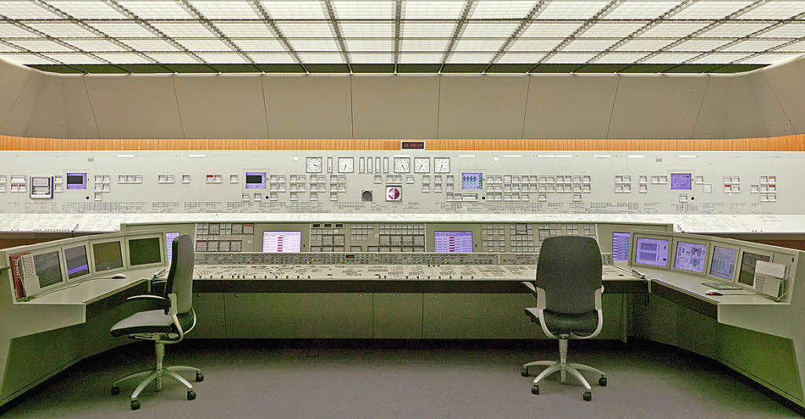

Slide 30
„Verlass dich nicht auf deinen Verstand, sondern setze dein Vertrauen ungeteilt auf den Herrn! Denk an ihn bei allem, was du tust; er wird dir den richtigen Weg zeigen.“
Sprüche 3,5-6

